Slide 1
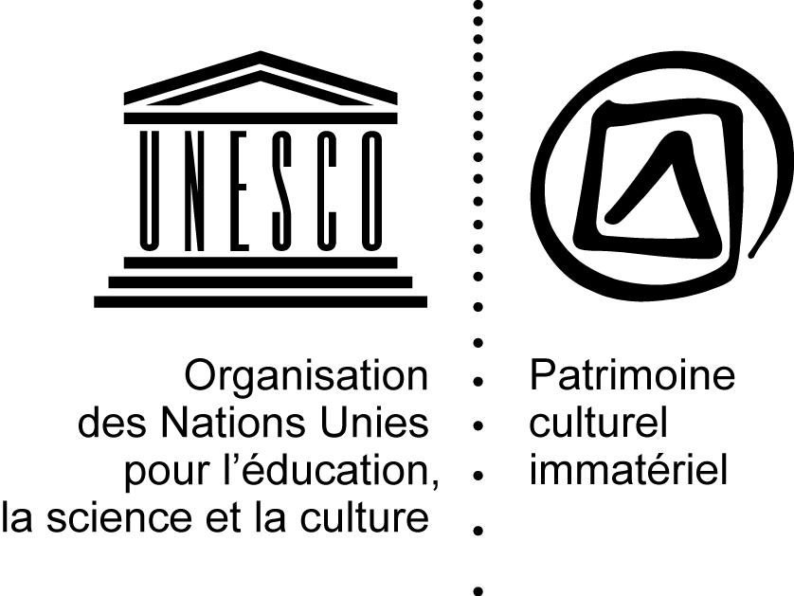
Sauvegarde du patrimoine culturel immatériel à travers le renforcement des capacités nationales au Maroc, en Mauritanie et en Tunisie

Slide 2
Fiche technique du projet
Pays bénéficiaire(s) : Maroc, Mauritanie, Tunisie
Délai : 24 mois
Source de financement : Généreuse contribution du gouvernement de la Norvège au Fonds pour la sauvegarde du patrimoine culturel immatériel
Budget total estimé, y compris les coûts de support : 573 713 $

Slide 3
Objectifs du projet
Les objectifs de développement
Accompagner le Maroc, la Mauritanie et la Tunisie dans la sauvegarde de leur patrimoine culturel immatériel à travers la mise en œuvre effective de la Convention, contribuant ainsi au développement durable.
Promouvoir une meilleure visibilité du patrimoine culturel immatériel, la conscience de son importance et de sa fonction dans la société, le respect mutuel pour le patrimoine des autres, et favoriser ainsi la diversité culturelle, le dialogue interculturel et une culture de paix.

Slide 4
Les objectifs immédiats
Appuyer trois États parties à la Convention au Maghreb dans l’accomplissement de leurs obligations nationales découlant de cet instrument, en particulier en ce qui concerne les inventaires et autres mesures de sauvegarde.
Développer la masse critique de capacités nationales, au sein des institutions gouvernementales et parmi les principaux acteurs de la société civile et des communautés, de sorte que trois pays de la sous-région Maghreb disposent d’un socle durable pour la sauvegarde du patrimoine culturel immatériel et la mise en œuvre de la Convention.
Accroître les capacités des trois pays de la sous-région Maghreb afin qu’ils bénéficient des mécanismes de coopération internationale de la Convention, y compris l’assistance internationale du Fonds du patrimoine culturel immatériel.

Slide 5
Les activités de mise en œuvre du Projet
Assistance technique pour la révision des cadres institutionnels, administratifs et législatifs nationaux (Mauritanie et Tunisie)
Ateliers sur la mise en œuvre de la Convention au niveau national (Maroc, Mauritanie et Tunisie)
Renforcement des capacités sur l’élaboration d’inventaires du patrimoine culturel immatériel avec la participation des communautés (Maroc, Mauritanie et Tunisie)
Atelier de renforcement des capacités sur la préparation de candidatures, propositions et demandes d’assistance internationale

Slide 6
1-Assistance technique pour la révision des cadres institutionnels, administratifs et législatifs nationaux:
formuler des propositions et des recommandations pour l’amélioration, l’actualisation, le renforcement et la révision des cadres juridiques et administratifs relatifs au patrimoine culturel existants dans le pays afin qu’ils tiennent compte du patrimoine culturel immatériel dans l’esprit de la Convention de 2003.

Slide 7
2-Ateliers sur la mise en œuvre de la Convention au niveau national
informer et former les membres de Comités nationaux du patrimoine immatériel, les agents du Ministère de la Culture, des agents d’autres départements ministériels concernés, des représentants des communautés concernées, les autorités locales et les ONG engagées dans le domaine de la sauvegarde du patrimoine culturel immatériel, sur les concepts-clés de la Convention, les obligations des États et les mécanismes de coopération et d’assistance internationale prévus aux termes de cet instrument.
Ces ateliers s’appuient sur les supports pédagogiques conçus par l’UNESCO sur la mise en œuvre de la Convention du patrimoine culturel immatériel au niveau national.
Ils sont animés par deux facilitateurs choisis parmi le réseau de facilitateurs qui ont étés formés par l’UNESCO à cet effet.

Slide 8
3-Renforcement des capacités sur l’élaboration d’inventaires du patrimoine culturel immatériel avec la participation des communautés
Volet théorique :
Ces ateliers suivent une approche participative et intégrée en impliquant activement les divers membres des communautés concernées dans l’optique de diffuser les bonnes pratiques en matière d’inventaire et documentation du patrimoine culturel immatériel.
Ils s’appuient sur les supports pédagogiques conçus par l’UNESCO sur l’élaboration des inventaires du patrimoine culturel immatériel avec la participation de la communauté.

Slide 9
Volet pratique : Activités d’inventaire sur le terrain avec les communautés
Cette activité s’inscrit dans la continuité de l’atelier sur l’inventaire et constitue une phase pratique de conduite d’inventaires sur le terrain avec les communautés.
Le travail de terrain n’implique pas seulement de tester les compétences nouvellement acquises pour inventorier et documenter le patrimoine culturel immatériel, mais également de noter les défis rencontrés, en vue d’apporter de futures améliorations à la méthodologie.

Slide 10
4-Atelier de renforcement des capacités sur la préparation de candidatures, propositions et demandes d’assistance internationale
Un atelier national de renforcement des capacités sur les techniques de préparation des dossiers de candidatures aux Listes de sauvegarde urgente et représentative, de propositions au registre des bonnes pratiques de sauvegarde et de demandes d’assistance internationale.

Slide 11
Enseignements tirés et defis
Il est possible rapprocher pour une coopération fructueuse les responsables des ministères, les acteurs de la société civile et les communautés;
Ce progrès a été rendu possible grâce à une meilleure compréhension de l’esprit de la Convention;
Importance du rôle des partenaires une fois sensibilisés: multiplication des formations assurées par les personnes ayant bénéficié des activités du projet; dynamiques au sein des communautés; lancement de campagnes et d’actions diverses de sensibilisation sur le Web;
Genderisation;
Pérennisation des réalisations du projet
Augmentation du nombre de facilitateurs
L’émergence d’une dynamique maghrébine en faveur du PCI.

Slide 12
شكرا
CHOUKRANE

